Slide 1
Jornada sobre ‘El crecimiento Inteligente en la UE’
Dirección General de Fondos Europeos
Ministerio de Hacienda
25-11-2019
EL RETO DEL CRECIMIENTO INTELIGENTE
EN LA EMPRESA ESPAÑOLA
Antonio García Tabuenca
Universidad de Alcalá

Slide 2
Tres consideraciones y algunas sugerencias:
Peso y prevalencia de reducido tamaño de las empresas en España [y países del sur UE-28], a menudo bajo la frontera competitiva,
Brecha en la productividad y competitividad (el salto internacional),
Crecimiento inteligente: Intangibles y Sistemas de gestión y organización empresarial,
Conclusiones/sugerencias,

Slide 3
Empresas españolas, años 1999, 2008, 2018,
número y porcentaje
Años | 1999 | 2008 | 2018
Con asalariados (1 o más), y excluidas Personas-físicas | 666.708 | 1.052.323 | 929.600
- Microempresas (%) | 79,7 | 81,6 | 84,2
- Pequeñas (%) | 17,3 | 15,5 | 13
- Medianas (%) | 2,4 | 2,3 | 2,2
- Grandes (%) | 0,6 | 0,6 | 0,6
Con y sin asalariados | 2.518.801 | 3.422.239 | 3.337.646
- Sin asalariados | 1.388.116 | 1.754.374 | 1.845.881
- Con asalariados e incluidas Personas físicas | 1.130.685 | 1.667.865 | 1.491.765
Fuente: elaboración con datos DIRCE, INE

Slide 4
Dinámica empresas españolas con asalariados (1 o más), excluidas las
personas físicas, años 1999, 2008, 2018, %
Fuente: elaboración con datos DIRCE, INE

Slide 5
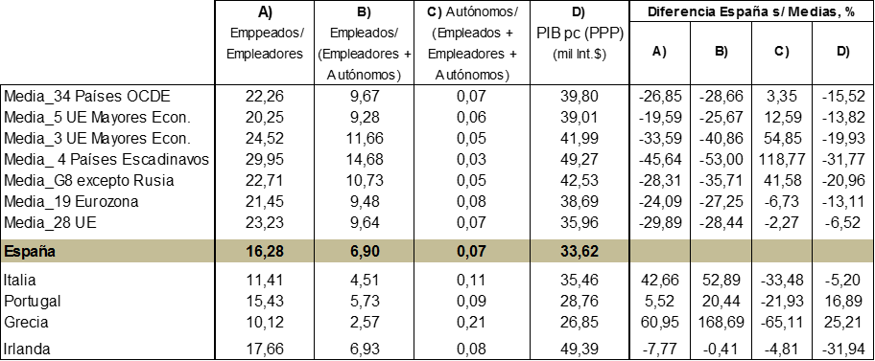
Comparación tamaño empresarial y PIBpc:
España y otros países
Fuente: Cátedra F. ICO PYME, datos OIT y FMI, 2014-2017

Slide 6
Diferencias de productividad en empresas con <50 empleados, cuatro países UE,
Fuente: Cátedra F. ICO PYME, datos Annual Report on European SMEs, 2015

Slide 7
Empresas exportadoras y Volumen de exportación, España 2003-2018
Nº Total Empresas | 2003 | 2007 | 2008 | 2012 | 2017 | 2018
 | 93.279 | 97.418 | 101.395 | 137.528 | 161.454 | 204.196
Nº Empresas Regulares, (ER) | 33.289 | 39.125 | 39.641 | 38.373 | 50.562 | 51.768
% ER/Total Empresas | 35,7 | 40,2 | 39,1 | 27,9 | 31,3 | 25,4
% Empresas<50.000 € | 62,7 | 63,5 | 65 | 72,5 | 76,2 | 81,3
% Empresas>50.000 € | 37,3 | 36,5 | 35 | 27,5 | 23,8 | 18,7
% Empresas>5Mill € | 4 | 4,5 | 4,4 | 3,5 | 3,5 | 2,9
Total Volumen Mill € | 138.119 | 185.023 | 189.227 | 226.114 | 277.126 | 285.024
% ER Vol./Total Volumen (Vol.) | 90,2 | 88 | 90,4 | 91 | 95,0 | 95,4 | 51.768 empresas
% Empresas Vol.>50.000 €/Total Vol. | 99,7 | 99,7 | 99,7 | 99,7 | 99,8 | 99,8 | 38.097 empresas
% Empresas Vol.>5Mill.€/T0tal Vol. | 82,2 | 85,7 | 86,0 | 87,9 | 89,1 | 86,5 | 5.908 empresas
% Empresas Vol.>50Mill.€/T0tal Vol. | 49,1 | 56,6 | 56,8 | 60,9 | 63,2 | 61,2 | 727 empresas
% Empresas Vol.>250Mill.€/Total Vol. | 28,1 | 36,0 | 34,3 | 39,9 | 41,9 | 40,6 | 123 empresas
Fuente: Aduanas, ICEX

Slide 8
Empresas exportadoras y Volumen de exportación, España 2003-2018
Fuente: Aduanas, ICEX

Slide 9
Empresas exportadoras/importadoras, España 2002-2018
Fuente: Elaboración propia, datos SABI

Slide 10
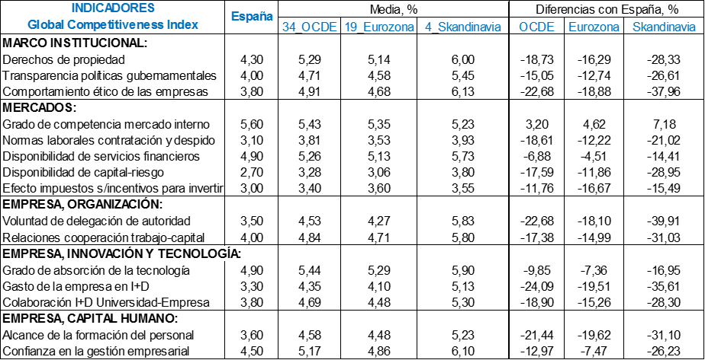
Indicadores de competitividad de las empresas. Comparaciones, 2015-2016 Valores: 1 (peor) -7 (mejor)*
*Se observa acusada distancia del valor de España respecto a los grupos de países comparados de los indicadores en la mayoría de los más directamente relacionados con activos intangibles empresariales.
Fuente: Cátedra F. ICO PYME, datos World Economic Forum, Report 2015-2016

Slide 11
Factores externos que limitan el desarrollo y crecimiento
de las empresas
Altos costes de hacer negocios en España
Costes de Regulación en el tamaño de las empresas
Escasa competencia en el mecado de productos
Tamaño y profesionalización limitados
Insuficiente internacionalización
Reducida innovación y competitividad
Fuente: Salas, 2015, Cátedra Fundación ICO-PYME

Slide 12
Factores internos que limitan el desarrollo y crecimiento
de las empresas
Bajos ingresos por capital humano
Baja innovación y productividad
Baja inversión en formación en las empresas
Desconfianza capital/trabajo
Modelo empresarial
Control jerárquico
Baja delegación
Especialización en actividades con bajas economías de escala y bajos costes de supervisión
Altos costes de monitorización y crecimiento
Modelo productivo
Fuente: Salas, 2015, Fundación ICO-PYME

Slide 13
Sistemas de gestión y organización empresarial y crecimiento, los intangibles
La literatura ha encontrado correlación entre el tamaño medio empresarial y el PIBpc (Bartha, 2015). También entre tamaño y crecimiento de la economía (Komarek y Loveridge, 2015) .
Asimismo, habría una asociación entre tamaño de empresa y tipo de organización elegido, con consecuencias en resultados y productividad (Koryak et al. 2015).
Al valor económico del compromiso con la organización y otros agentes externos intervinientes en la empresa se ha denominado “intangibles” (Corrado et al.,2006) .
La acumulación de intangibles es necesaria para el crecimiento inteligente. El "capital directivo y organizacional” determina el aumento de la productividad (Huerta y Salas).
La acumulación de recursos financieros para generar activos (T e I) es una aproximación tradicional al estudio de las dificultades del crecimiento de las empresas (Beck y Demirguc-Kunt 2006).

Slide 14
Conclusiones y sugerencias
1) Alta prevalencia de reducido tamaño de la empresa española
2) Dificultad en reducir el gap europeo y de las economías más avanzadas en términos de competitividad (innovación, productividad, internacionalización)
3) Imprescindible compromiso de las Instituciones Privadas y Públicas
- Es una tarea de empresarios y sus Asociaciones
- Es también tarea de los gobiernos, General y Autonómicos
4) Hacia una Estrategia/Programa para el Crecimiento Inteligente de las empresas. Bases:
a) Impulso al crecimiento del tamaño: aquellas que transmitan señales en decisión y trayectoria.
b) Objetivo: mejoras en la inversión (T e I) en innovación, internacionalización y sistemas internos de gestión.
c) Necesario apoyo financiero (ICO, acuerdos con la Banca, acceso a crédito inteligente…), bajo un acuerdo institucional.
d) Retos: una generación de crecimiento de las empresas; 50.000 empresas altamente exportadoras (versus las 5.000 actuales)

